Slide 1
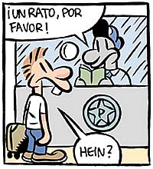
¡ADIÓS PORTUÑOL!
LOS FALSOS AMIGOS

Slide 3
Español | Portugués | Español | Portugués
Firma | Assinatura | Asignatura | Disciplina
Embarazada | Grávida | Avergonzada | Embaraçada
Habitación | Quarto | Cuarto | 4º Quarto (lugar)
Oficina | Escritório | Taller | Oficina (Automóveis)
Perejil | Salsa | Salsa | Molho
Cola | Fila, Cauda | Pegamento | Cola
Raro | Estranho, Esquisito | Exquisito | Sabroso, delicioso
Carpeta | Pasta | Alfombra | Carpete
Éxito | Sucesso | Suceso | Acontecimento

Slide 5
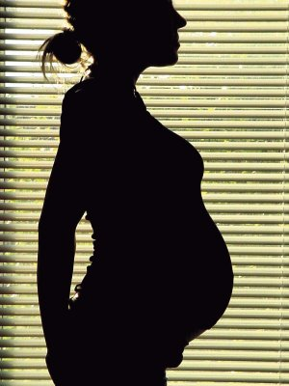
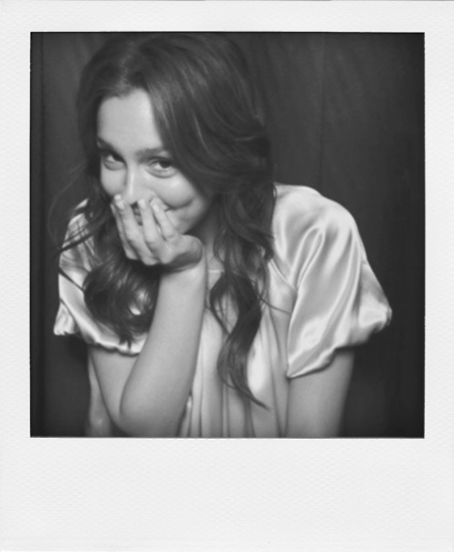
Avergonzada
Embarazada

Slide 6
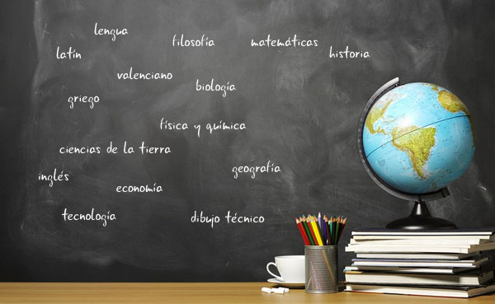
Firma
Asignaturas

Slide 7
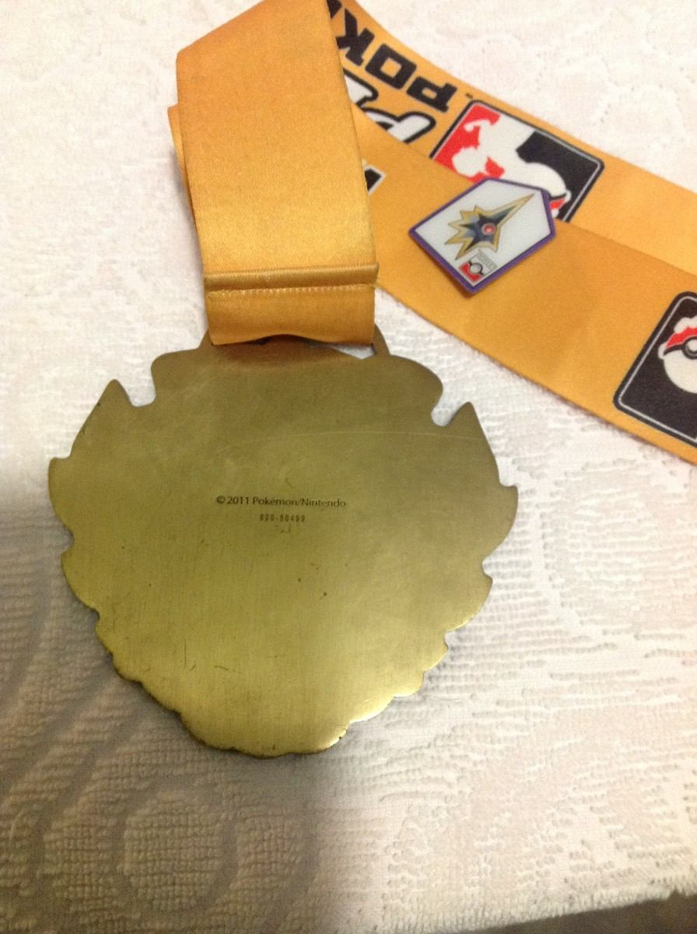
Habitación
4º (Cuarto)Lugar

Slide 8
Oficina
Taller

Slide 9
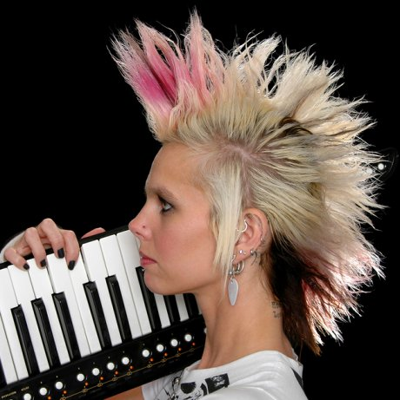
Raro
Exquisito

Slide 10
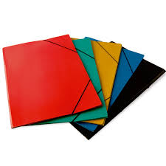
Carpetas
Alfombra

Slide 11
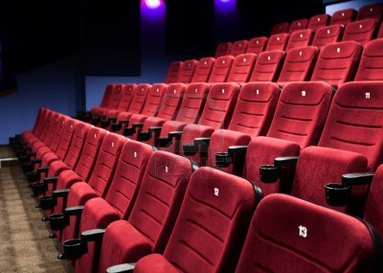
Cola
Fila

Slide 12
Éxito
Suceso

Slide 13
Observa el vídeo.

